Slide 1
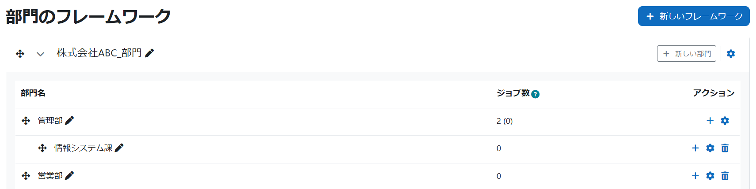
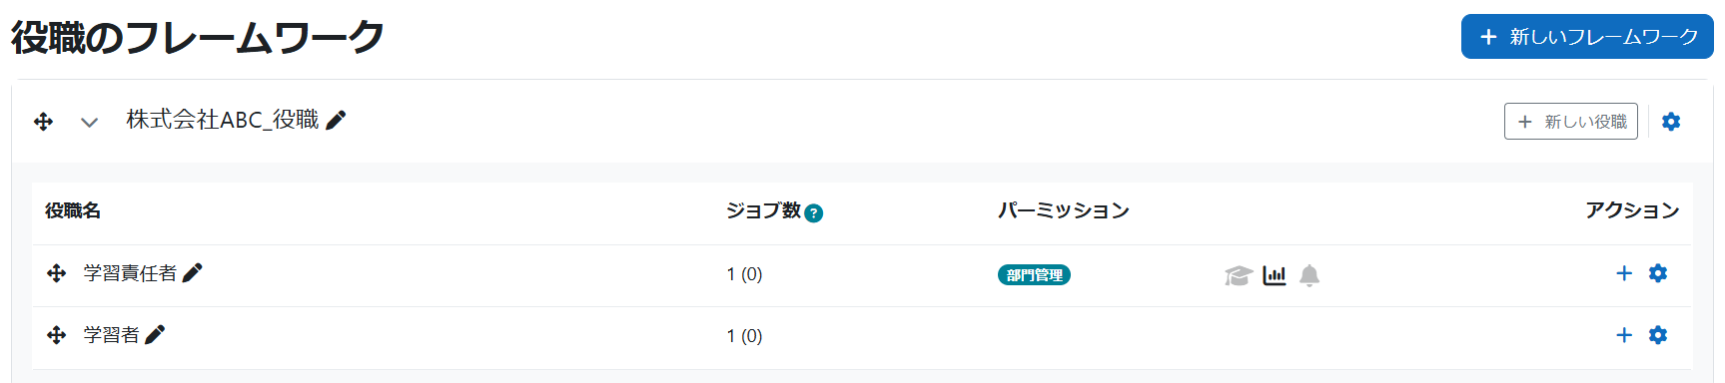
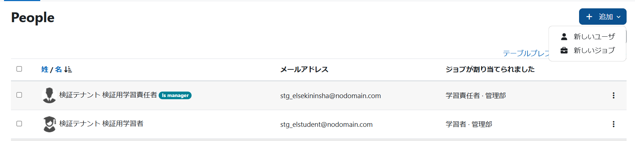
MWP組織構造
MWP組織構造とは「部門」と「役職」を定義し、アカウントに「ジョブ」を付与する仕組みです。「部門」ではユーザーが業務を行う括りを指定し、「役職」ではユーザーの役割を指定します。 MWP組織構造によって任意の部門の任意の役職を割り当てることにより、従業員に「ジョブ」を付与し、ジョブの範囲に限った権限を与えることができます。 ※Moodleのロールの概念とは異なります。ジョブはMWP固有機能の範囲でのみ活用可能です。組織構造の情報は「コース内」に関与させることはできません。
ランチャーメニューから組織構造をクリックします
部門タブ>新しいフレームワーク>部門名を入力後、保存します
作成されたフレームワーク>新しい部門>部門名を入力します ※IDナンバーは空欄でもかまいませんが、CSVによる一括付与を行いたい場合は必須です ※ IDナンバーはサイト全体で重複不可です
部門は階層構造を付けることも可能です 階層の「＋」ボタン、または部門名入力画面内の「親」から階層を選択します
役職タブ>新しいフレームワーク>役職名を入力後、保存します
作成されたフレームワーク>新しい役職>役職名に「学習責任者」と入力します ※IDナンバーは空欄でもかまいませんが、CSVによる一括付与を行いたい場合は必須です ※ IDナンバーはサイト全体で重複不可です
パーミッション>部門管理>ユーザレポートを表示にチェックを付けて、保存します
作成されたフレームワーク>新しい役職>役職名に「学習者」と入力します ※IDナンバーは空欄でもかまいませんが、CSVによる一括付与を行いたい場合は必須です ※ IDナンバーはサイト全体で重複不可です
パーミッションはなにも設定しません
peopleタブにはテナント内に登録されているアカウントが一覧で表示されます
peopleタブ>追加>新しいジョブ>ジョブを付与したいアカウントを選択し、役職と部門を指定し、保存します
同じジョブを複数アカウントにまとめて付与したい場合は、アカウントの左側にチェックを付けて、ページ最下部の「選択したユーザに対して...ジョブを追加」からも可能です
レポ－トタブ>すべてのジョブレポ－トからジョブの付与一覧が確認可能です ※この一覧は旧MWPの一覧表示形式で、互換性のために用意されたメニューです 現在はpeopleタブを見る方が一般的です
MWP組織構造

